Slide 1
ElasticSearch是一个基于Lucene的搜索服务器。它提供了一个分布式多用户能力的全文搜索引擎，基于RESTful web接口。Elasticsearch是用Java开发的，并作为Apache许可条款下的开放源码发布，是当前流行的企业级搜索引擎。设计用于云计算中，能够达到实时搜索，稳定，可靠，快速，安装使用方便。
Document 类似于 Record
Type 类似于 Table
Index 类似于 Database
settings是修改分片和副本数的。
mappings是修改字段和类型的。

Slide 2
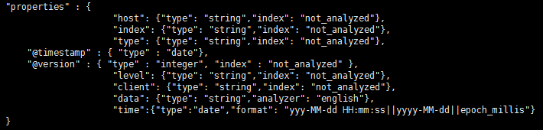
Mapping,就是对索引库中索引的字段名称及其数据类型进行定义，类似于mysql中的表结构信息。不过es的mapping比数据库灵活很多，它可以动态识别字段。一般不需要指定mapping都可以，因为es会自动根据数据格式识别它的类型，如果你需要对某些字段添加特殊属性（如：定义使用其它分词器、是否分词、是否存储等），就必须手动添加mapping。
日志分析需要对日志内容全文搜索，mapping需要手动建。
时间也不对。

Slide 3
查询
布尔匹配查询
短语匹配查询(match_phrase)
短语前缀匹配查询(match_phrase_prefix)
多字段匹配查询
先理解查询类型，看log_analysis工程，log_analysis只提供查询接口
，相对来说容易

Slide 4
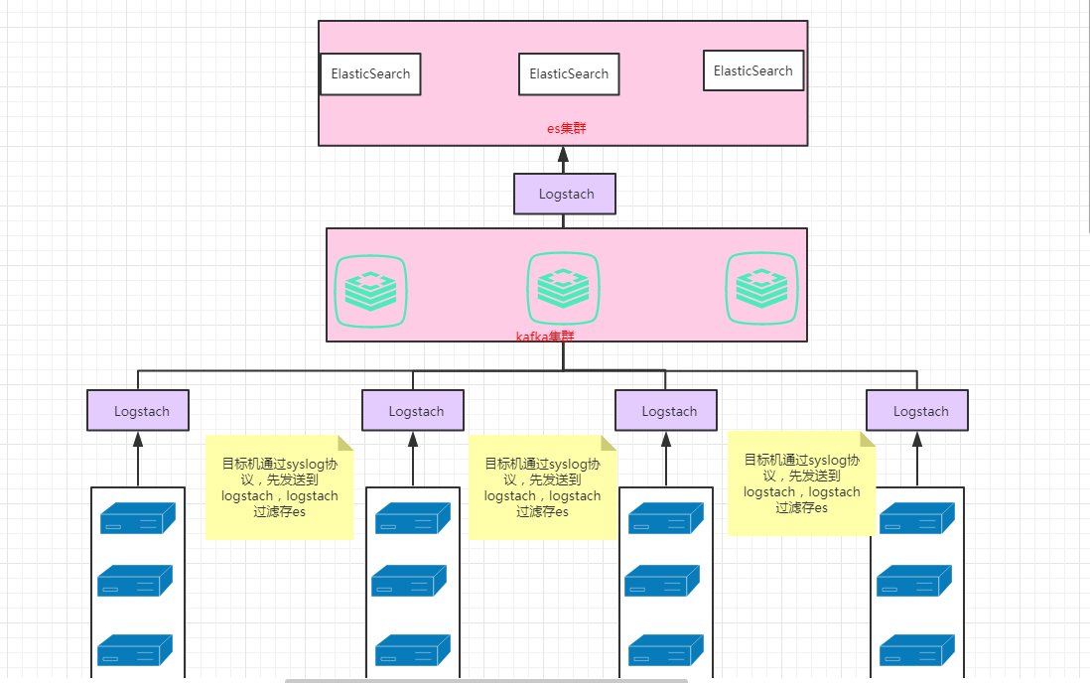

Slide 5
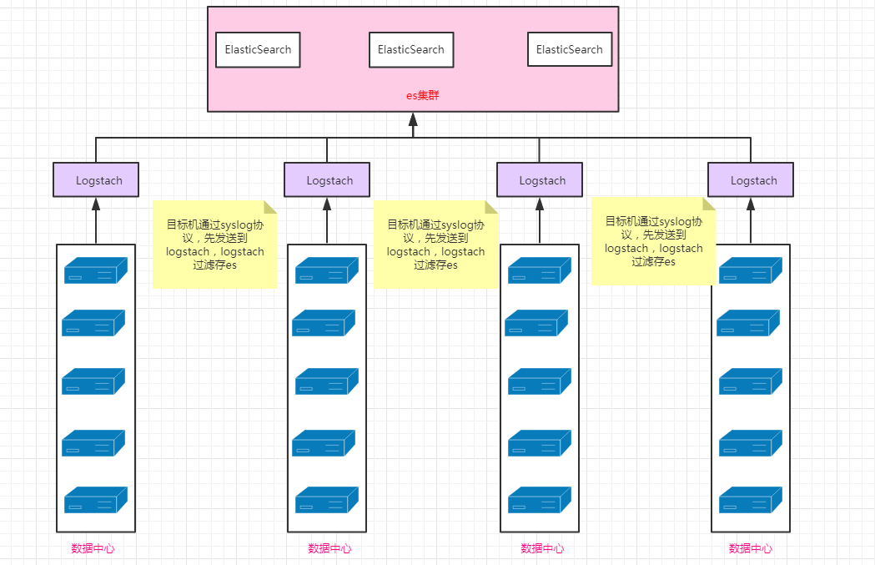

Slide 6
在日志量非常庞大的情况下，先安装logstash，在安装kafka集群，在通过logstash把日志存到elasticseach。
若不希望引入kafka，通过rslog,把日志发到logstash，在通过logstash把日志存到elasticseach。
安装文档已提供。

Slide 7
Logstash 不是这个列表里最老的传输工具（最老的应该是 syslog-ng ，讽刺的是它也是唯一一个名字里带有 new 的），但 Logstash 绝对可以称得上最有名的。因为它有很多插件：输入、编解码器、过滤器以及输出。基本上，可以获取并丰富任何数据，然后将它们推送到多种目标存储。
Logstash 致命的问题是它的性能以及资源消耗（默认的堆大小是 1GB）。尽管它的性能在近几年已经有很大提升，与它的替代者们相比还是要慢很多的。
另一个问题是它目前不支持缓存，目前的典型替代方案是将 Redis 或 Kafka 作为中心缓冲池

Slide 8
优化
1调大系统的“最大打开文件数”
2修改配置文件调整ES的JVM内存大小
bin/elasticsearch.in.sh中ES_MIN_MEM和ES_MAX_MEM的大小，建议设置一样大，避免频繁的分配内存，根据服务器内存大小
3设置memory_lock来锁定进程的物理内存地址
4分片多的话，可以提升建立索引的能力，5-20个比较合适。
5副本多的话，可以提升搜索的能力，但是如果设置很多副本的话也会对服务器造成额外的压力，因为需要主分片需要给所有副本同步数据。所以建议最多设置1-2个即可。

Slide 9
8要定时对索引进行合并优化，不然segment越多，占用的segment memory越多，查询的性能也越差
9针对不使用的index，建议close，减少内存占用。因为只要索引处于open状态，索引库中的segement就会占用内存，close之后就只会占用磁盘空间了。
10删除文档：在es中删除文档，数据不会马上在硬盘上除去，而是在es索引中产生一个.del的文件，而在检索过程中这部分数据也会参与检索，es在检索过程会判断是否删除了，如果删除了在过滤掉。这样也会降低检索效率。所以可以执行清除删除文档
11去掉mapping中_all字段，Index中默认会有_all这个字段，默认会把所有字段的内容都拷贝到这一个字段里面，这样会给查询带来方便，但是会增加索引时间和索引尺寸。
12log输出的水平默认为trace，即查询超过500ms即为慢查询，就要打印日志，造成cpu和mem，io负载很高。把log输出水平改为info，可以减轻服务器的压力。

